Slide 1

윤성우 저 열혈강의 C 프로그래밍 개정판
윤성우의
열혈 C 프로그래밍
Chapter 25. 메모리 관리와 메모리의 동적 할당

Slide 2









Chapter 25-1. C언어의 메모리 구조
윤성우의
열혈 C 프로그래밍
윤성우 저 열혈강의 C 프로그래밍 개정판

Slide 3
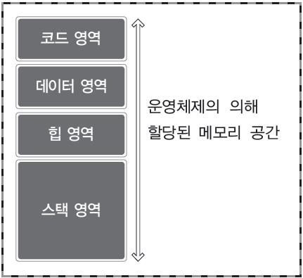
메모리의 구성
윤성우의
열혈
C 프로그래밍
메모리 공간을 나눠놓은 이유는 커다란 서랍장의 수납공간이 나뉘어 있는 이유와 유사하다.
메모리 공간을 나눠서 유사한 성향의 데이터를 묶어서 저장을 하면, 관리가 용이해지고 메모리의 접근속도가 향상된다.

Slide 4
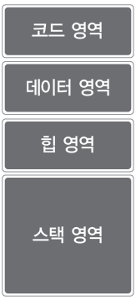
메모리 영역별로 저장되는 데이터의 유형
윤성우의
열혈
C 프로그래밍
실행할 프로그램의 코드가 저장되는 메모리 공간.
CPU는 코드 영역에 저장된 명령문을 하나씩 가져다가 실행
전역변수가 할당되는 영역.
프로그램 시작과 동시에 할당되어 종료 시까지 남아있는 특징의 변수가 저장되는 영역
프로그래머가 원하는 시점에 메모리 공간에 할당 및 소멸을 하기 위한 영역
지역변수와 매개변수가 할당되는 영역
함수를 빠져나가면 소멸되는 변수를 저장하는 영역

Slide 5
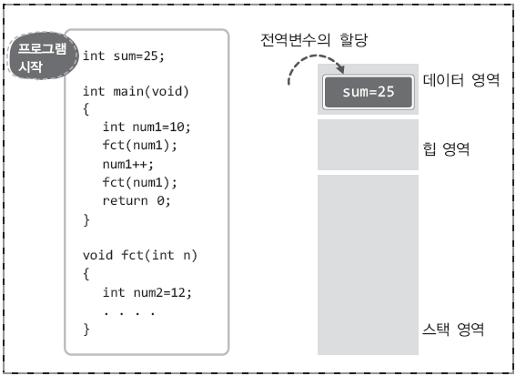
프로그램의 실행에 따른 메모리의 상태 변화1
윤성우의
열혈
C 프로그래밍
프로그램의 시작:
전역변수의 할당 및 초기화
실행의 흐름1

Slide 6
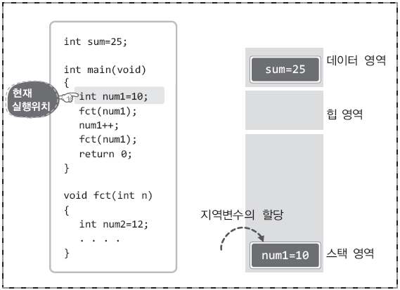
프로그램의 실행에 따른 메모리의 상태 변화2
윤성우의
열혈
C 프로그래밍
main 함수의 호출 및 실행
실행의 흐름2
Notes:
num1 은 지역변수이기때문에 스택에 활당됨

Slide 7
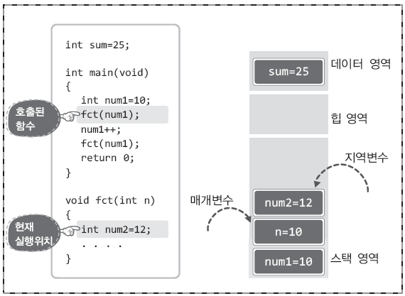
프로그램의 실행에 따른 메모리의 상태 변화3
윤성우의
열혈
C 프로그래밍
fct 함수의 호출
실행의 흐름3

Slide 8
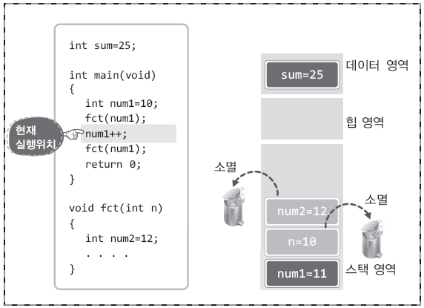
프로그램의 실행에 따른 메모리의 상태 변화4
윤성우의
열혈
C 프로그래밍
fct 함수의 반환
그리고 main 함수 이어서 실행
실행의 흐름4

Slide 9
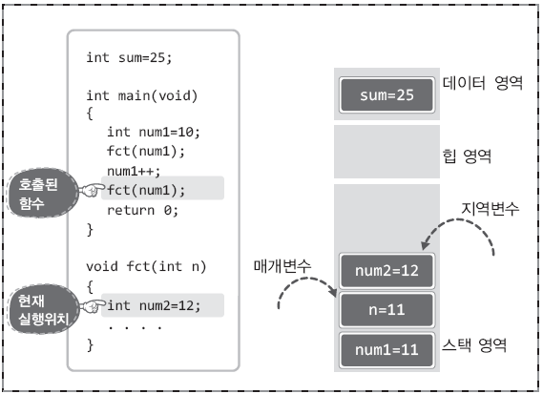
프로그램의 실행에 따른 메모리의 상태 변화5
윤성우의
열혈
C 프로그래밍
fct 함수의 재호출 및 실행
실행의 흐름5

Slide 10
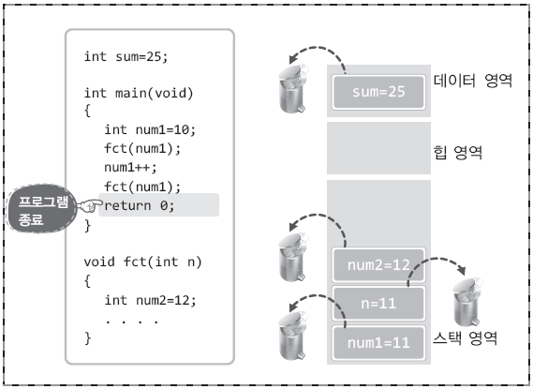
프로그램의 실행에 따른 메모리의 상태 변화6
윤성우의
열혈
C 프로그래밍
fct 함수의 반환
및 main 함수의 반환
실행의 흐름6 (프로그램 종료)
함수의 호출순서가 main → fct1 → fct2이라면 스택의 반환은(지역변수의 소멸은) 그의 역순인 fct2 → fct1 → main으로 이루어진다는 특징을 기억하자!

Slide 11
Chapter 25-2. 메모리의 동적 할당
윤성우의
열혈 C 프로그래밍
윤성우 저 열혈강의 C 프로그래밍 개정판

Slide 12
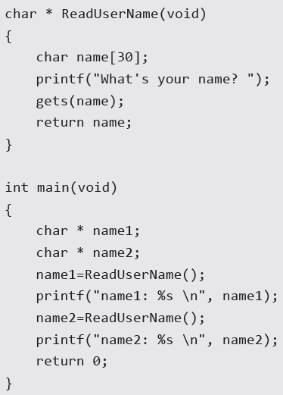
전역변수와 지역변수로 해결이 되지 않는 상황
윤성우의
열혈
C 프로그래밍
name[30]
name 1
name 2
실습
name[30]→소멸
name 1
name 2
fgets(name, 30, stdin);
무엇을 반환하는가?
변수 name은 ReadUserName 함수호출 시 할당이 되어야 하고, ReadUserName 함수가 반환을 하더라도 계속해서 존재해야 한다.
그런데 name은 지역변수 이므로 ReadUserName이 끝나면 소멸된다.
name[30]
name 1
name 2
Notes:
Char name[30]은 스택 영역의 지역변수,
지역변수이기때문에 함수가 끝나는 순간 메모리 공간을 다썼고 시스템은 그 공간을 다른 용도로 사용하기때문에 출력 x

Slide 13
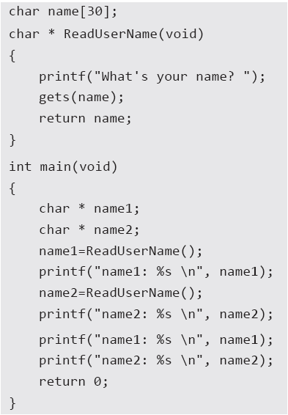
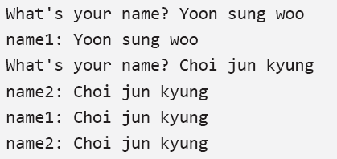
혹시 전역변수가 답이 된다고 생각하는가?
윤성우의
열혈
C 프로그래밍
name[30]
실습
name 1
name 2
전역변수는 답이 될 수 없음을 보이는 예제 및 실행결과
name[30] →kim
name 1
name 2
실행결과
name[30] →park
name[30] →park
name 1
name 2
name 1
name 2

Slide 14
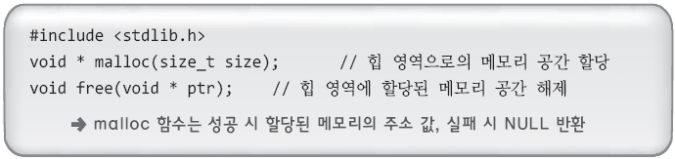
힙 영역의 메모리 공간 할당과 해제
윤성우의
열혈
C 프로그래밍
Int [_____]4bytes
double[__]
ptr2
ptr1
void * ptr1 = malloc(sizeof(int));
void * ptr2 = malloc(sizeof(double));
void * ptr3 = malloc(sizeof(int)*7);
void * ptr4 = malloc(sizeof(double)*9);
malloc 함수는 인자로 숫자만 하나 전달받을 뿐이니 할당하는 메모리의 용도를 알지 못한다. 따라서 메모리의 포인터 형을 결정짓지 못한다
7개를 저장할 만큼의 배열을 의미
* ptr1 = 20 → ptr1이 void형 포인터이므로 컴파일 에러
더블타입 9개를 저장할 만큼의 배열을 의미
Notes:
malloc를 사용할때 free 반드시 free로 가르키는 공간을 해제 시켜줘야함

Slide 15
힙 영역의 메모리 공간 할당과 해제
윤성우의
열혈
C 프로그래밍
malloc 함수는 인자로 숫자만 하나 전달받을 뿐이니 할당하는 메모리의 용도를 알지 못한다. 따라서 메모리의 포인터 형을 결정짓지 못한다. 따라서 다음과 곁이 형 변환의 과정을 거쳐서 할당된 메모리의 주소 값을 저장해야 한다.
int * ptr1 = (int *)malloc(sizeof(int));
double * ptr2 = (double *)malloc(sizeof(double));
int * ptr3 = (int *)malloc(sizeof(int)*7);
double * ptr4 = (double *)malloc(sizeof(double)*9);
malloc 함수의
가장 모범적인 호출형태

Slide 16
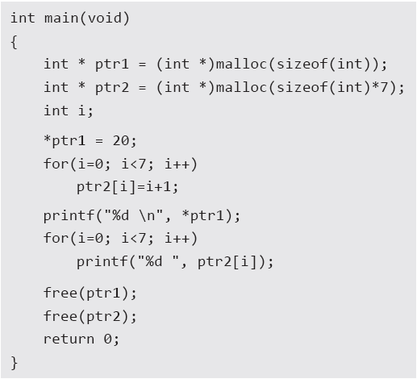

힙 영역으로의 접근
윤성우의
열혈
C 프로그래밍
[__int__]
[__int*7___]
Ptr 1
Ptr 2
실행결과
[__int__20]
[__int*7___1 2 3…..7]
Ptr 1
Ptr 2
힙 영역으로의 접근은 포인터를 통해서만 이뤄진다.
[__int__20]
[__int*7___1 2 3…..7]
[__int__20]
[__int*7___1 2 3…..7]
Ptr 1
Ptr 2
Free(ptr1)
Free(prt2)
‘동적 할당’이라 하는 이유!
컴파일 시 할당에 필요한 메모리 공간이 계산되지 않고, 실행 시 할당에 필요한 메모리 공간이 계산되므로!

Slide 17
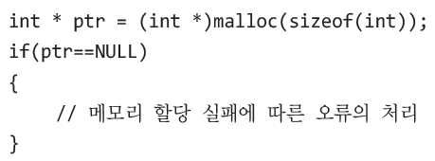
힙 영역으로의 접근
윤성우의
열혈
C 프로그래밍
메모리 할당 실패 시 malloc 함수는 NULL을 반환

Slide 18
free 함수를 호출하지 않으면?
윤성우의
열혈
C 프로그래밍
• free 함수를 호출하지 않으면?
할당된 메모리 공간은 메모리라는 중요한 리소스를 계속 차지하게 된다.
• free 함수를 호출하지 않으면 프로그램 종료 후에도 메모리를 차지하는가?
프로그램이 종료되면 프로그램 실행 시 할당된 모든 자원이 반환된다.
• 꼭 free 함수를 호출해야 하는 이유는 무엇인가?
fopen 함수와 쌍을 이루어 fclose 함수를 호출하는 것과 유사하다.

Slide 19
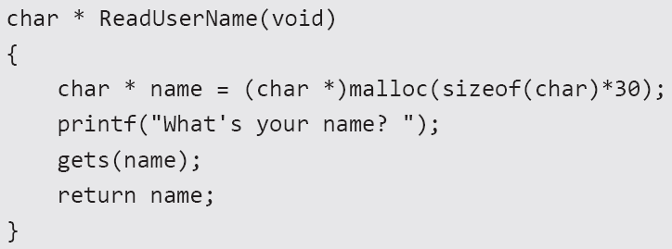
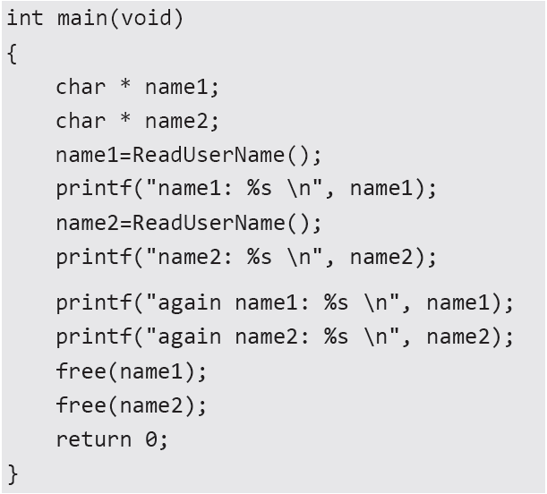
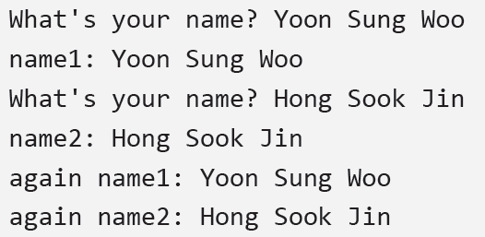
문자열 반환하는 함수를 정의하는 문제의 해결
실습
윤성우의
열혈
C 프로그래밍
Char[____]
name1
name2
할당!
Char[__kim__]
name1
name2
ReadUserName 함수가 호출될 때마다 새로운 메모리 공간이 할당이 되고 이 메모리 공간은 함수를 빠져나간 후에도 소멸되지 않는다!
소멸!
fgets(name, 30, stdin);
Char[__kim__]
Char[__park__]
name1
name2
실행결과

Slide 20

Chapter 25가 끝났습니다. 질문 있으신지요?

